Slide 1
高级语言程序设计实验课
2021年4月27日

Slide 2
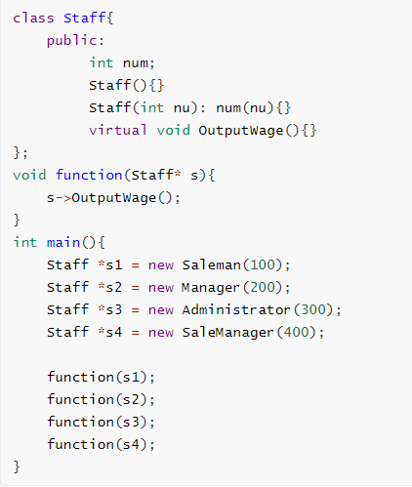
4-25 随堂测试 题目1
1、编写普通函数function()，其参数表和返回值类型自定，功能：输出公司的行政人员、销售人员或销售经理等各类人员的实际发放工资数额。并编写测试代码。

Slide 3
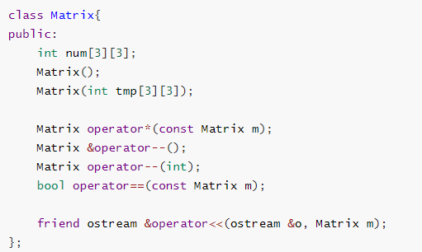
4-25 随堂测试 题目2
2、编程实现两个3*3矩阵的相乘、自减（前、后缀）运算，并重载判断两个矩阵是否相等的比较运算符，支撑直接输出矩阵对象。最后为该类编写测试代码，测试以上所有行为并输出结果。

Slide 4
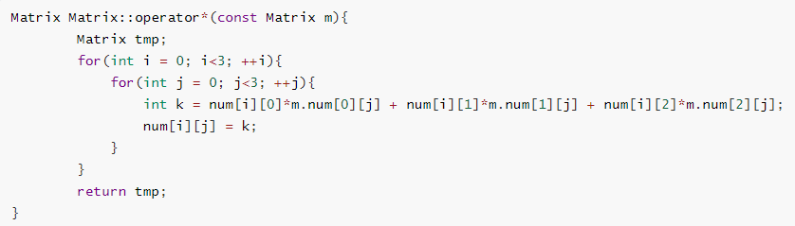
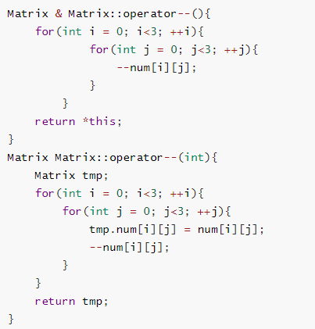
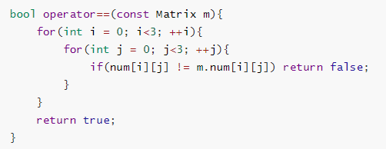
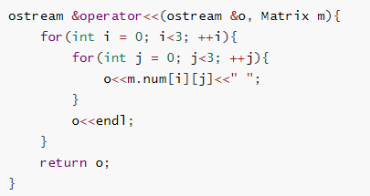

Slide 5
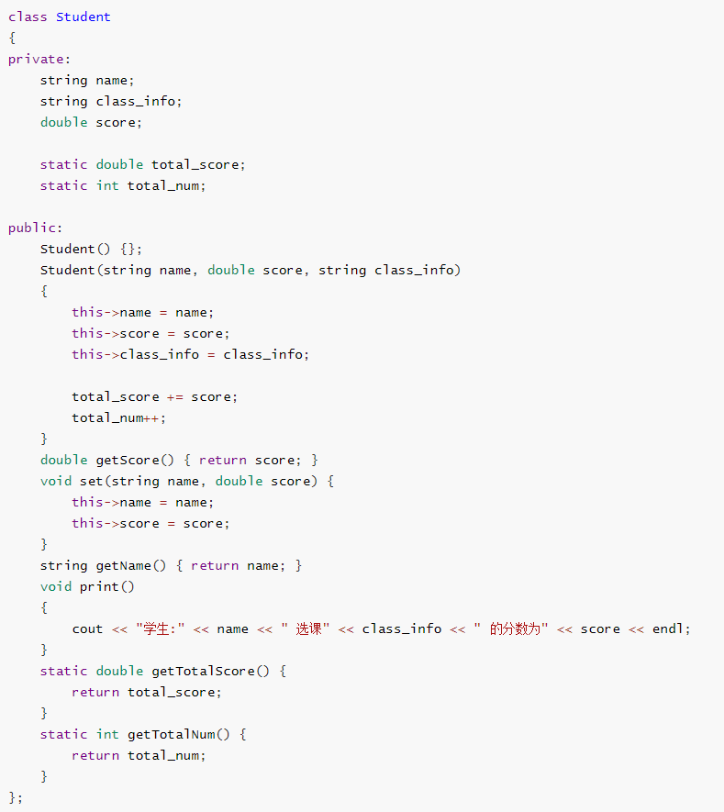
4-25 随堂测试 题目3
3、利用对象数组或对象指针来实现对学生选课、查询分数、统计全班学生的最高分、最低分以及对应的学生信息，统计平均分、高分段（85以上）人数以及学生具体信息、不及格人数以及学生具体信息，并打印以上各项数据。

Slide 6
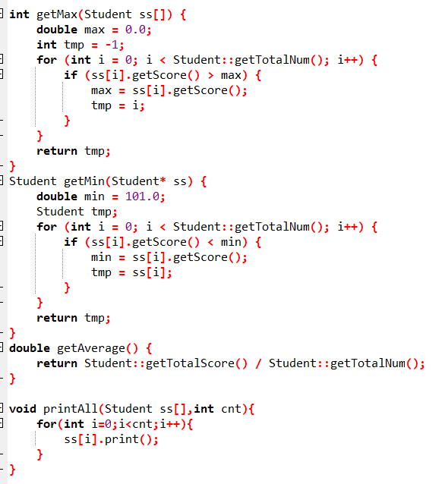
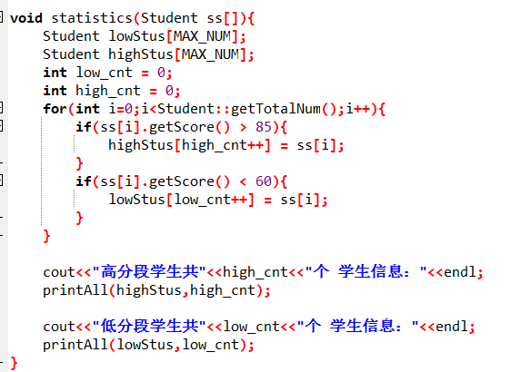

Slide 7
4 实验作业(1)
自定义一个MyString类，为该类重载+、-、=、类型转换、[]、<<等运算符函数，并为每一个行为编写测试代码。

Slide 8
作业提交说明
作业内容：上机课程的实验作业作业提交方式：邮件发送作业解答内容的压缩包
内容说明. 实验作业编程题目解答提供cpp源码文件以及运行截图，一道题目一个源码一个截图（文件命名体现题号）（例：两道实验编程题目，源码，截图，类图每道题单独一个文件夹下）
命名方式：1. 压缩包命名：第*次实验_实验日期_学号_姓名.zip
（例：第6次实验_4-27_2020141462298_张三.zip）
2. 邮件命名：第*次：1实验_实验日期_学号_姓名 作业解答
（例：第6次实验_4-27_2020141462298_张三 作业解答）
邮箱地址：zx852322813@163.com
第五次作业截止时间：2021.5.2 21:00（本周日晚十二点前）

